Slide 1
ОПЫТНО – ЭКСПЕРИМЕНТАЛЬНАЯ ДЕЯТЕЛЬНОСТЬ ДЕТЕЙ ДОШКОЛЬНОГО ВОЗРАСТА. ( из опыта работы воспитателя Лебедевой Ольги Евгеньевны)

Slide 2
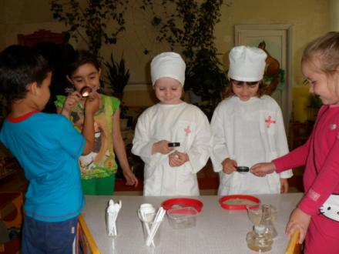
А это мы- юные исследователи

Slide 3
Эксперимент готов!

Slide 4
Посмотрим, как подросли за зиму!

Slide 5
Посадка растений- любимое занятие.

Slide 6
готовим растения к высадке

Slide 7
Весной высаживаем растения в клумбы

Slide 8
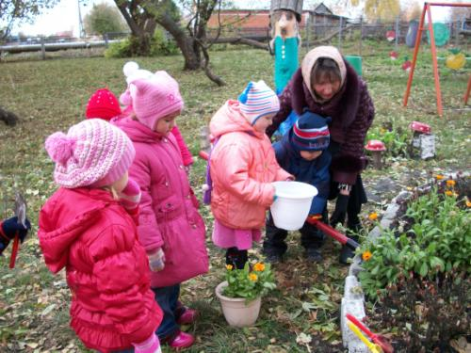
Осенью спасаем растения от мороза

Slide 9
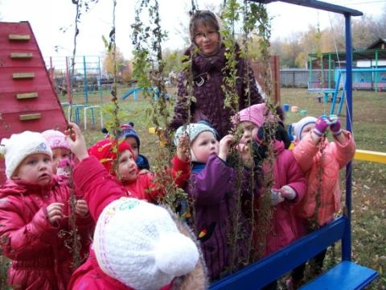
Собираем семена

Slide 10
Красота требует уход

Slide 11
Наши растения любят чистоту!

Slide 12
Опрыскивать растения- дело не лёгкое

Slide 13
В жизни этого растения есть частица моего труда!

Slide 14
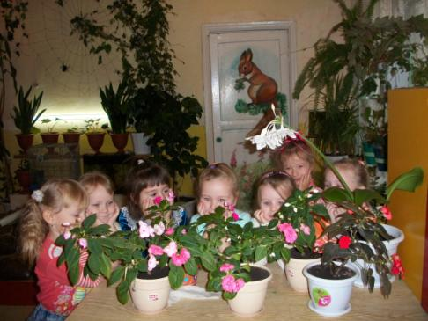
Какая красота!!!

Slide 15
А вот и поспели семена моркови для огорода

Slide 16
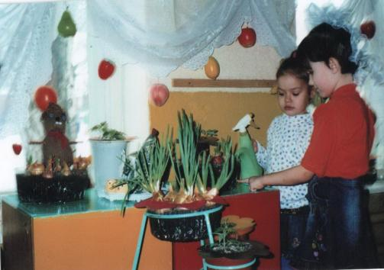
Плоды нашего труда

Slide 17
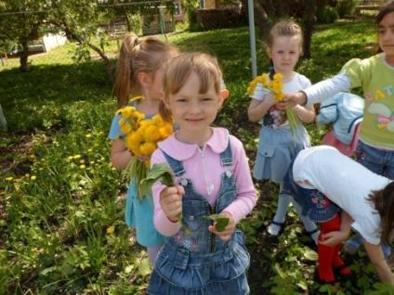
Идёт сбор лекарственных растений

Slide 18
Покормим рыбок- наших ровесников.

Slide 19
А это наши братья меньшие- объекты наших наблюдений

Slide 22
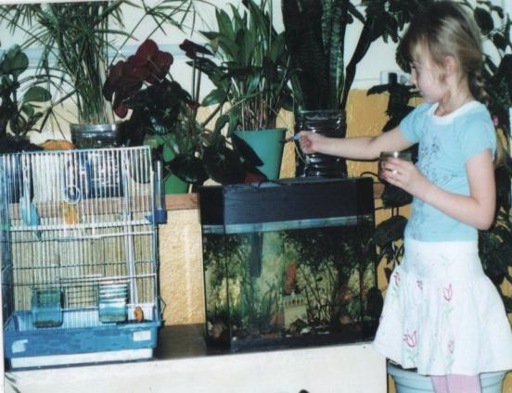

Slide 23
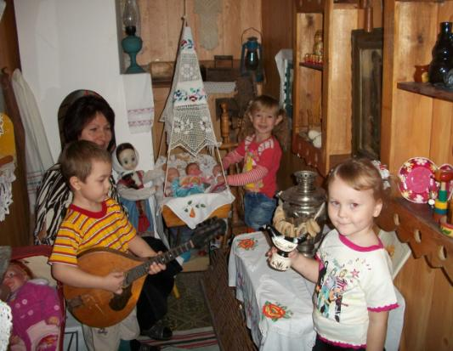
После работы можно и отдохнуть.

Slide 24
